Slide 1
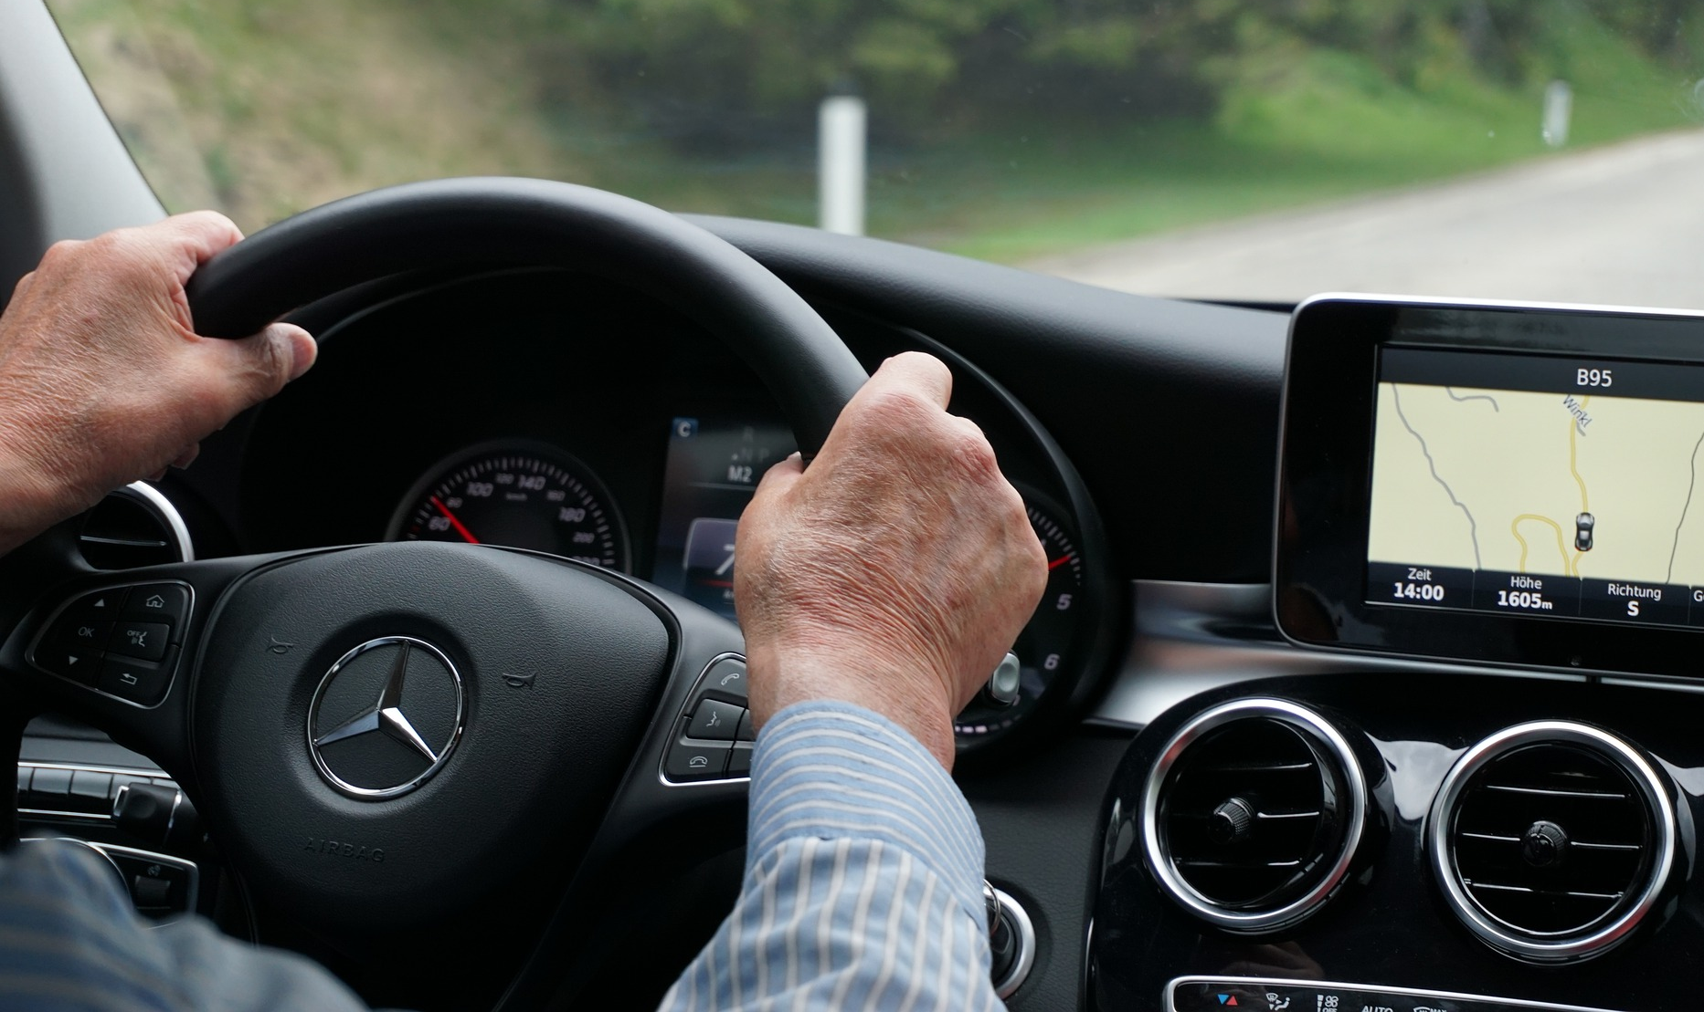
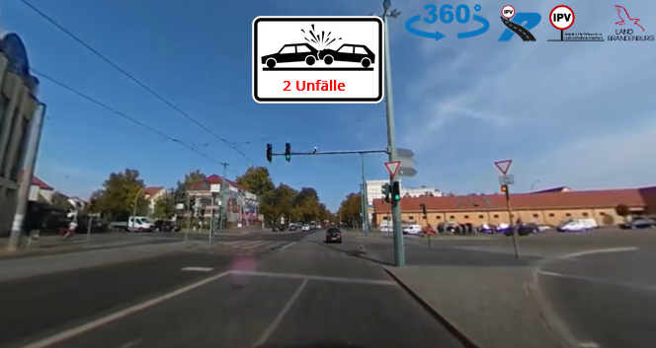
Gefahrenstrecken älterer Fahrer*innen in Brandenburg

Slide 2
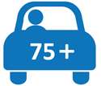
Unfalldatenauswertung
Fragestellung: Welche Charakteristik weisen Gefahrenstrecken von älteren Fahre*innen auf?
Die Datengrundlage zur Berechnung der Gefahrenstrecken bildeten die polizeilich erfassten Verkehrsunfalldaten des Landes Brandenburg im Zeitraum von 2021 bis 2023.
Bei einer Gefahrenstrecke von älteren Fahrer*innen handelt es sich um eine Strecke, auf der innerhalb von drei Jahren mindestens zwei durch ältere Fahrer*innen (75+) verursachte Unfälle (mit Personenschaden oder schweren Sachschäden) des gleichen Unfalltyps und/oder der gleichen Unfallart registriert wurden, die innerorts nicht mehr als 50 Meter und außerorts nicht mehr als 200 Meter auseinander liegen.
Im Rahmen der Datenanalyse wurden die Variablen „Ortslage“, „Verkehrsbeteiligung“, „Unfalltyp“, „Unfallart“, „Unfallursache“ und „Unfallfolgen“ ausgewertet.

Slide 3
Gefahrenstrecken älterer Fahrer*innen
Für die ältere*innen Fahrer wurden 131 Gefahrenstrecken im Zeitraum von 2021 bis 2023 registriert.
Diese weisen folgende Merkmale auf:
Unfallfolgen
Ortslage
11%
7%
15%
45%
22%
43%
56%
1%
Notes:
14 % (n=18) ausschließlich Unfälle mit schwerwiegendem Sachschaden
27 % (n=36) ausschließlich Unfälle mit Leichtverletzten
2 %(n= 3) ausschließlich Unfälle mit Schwerverletzten
57 % (n=74) Unfälle mit versch. Unfallfolgen
53 % (n=69) ereigneten sich innerhalb geschlossener Ortschaften
15 % (n=20) ereigneten sich außerhalb geschlossener Ortschaften
27 % (n=35) ereigneten sich auf Bundesautobahnen
5 % (n= 7) versch. Ortslagen

Slide 4
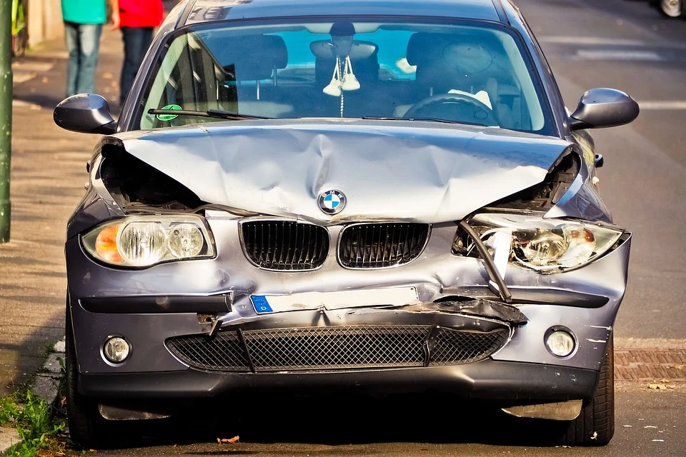
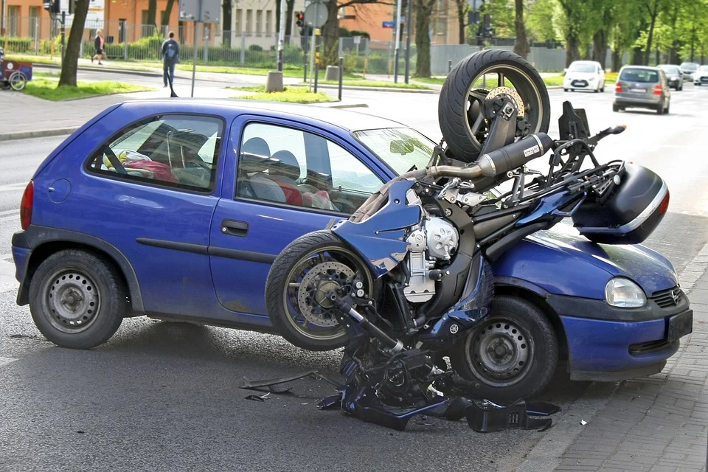
Gefahrenstrecken älterer Fahrer*innen
Verkehrsbeteiligung
Es wurde betrachtet, welche Art der Verkehrsbeteiligung die einzelnen Unfälle der Gefahrenstrecken aufwiesen:
Es zeigt sich, dass es Gefahrenstrecken gibt, auf denen beispielsweise nur Pkw-Fahrer*innen an den Unfällen beteiligt sind bzw. auf denen die Unfallsituationen immer zwischen gleichen Verkehrsteilnehmer*innen auftraten (z. B. immer zwischen Pkw- und Fahrradfahrer*innen).
Es gibt aber auch Gefahrenstrecken, auf denen sich die Art der Verkehrsbeteiligung in den einzelnen Unfällen der Gefahrenstrecke unterscheidet; beispielsweise waren an einem Unfall zwei Pkw-Fahrer*innen beteiligt, in einem anderen Unfall kollidierte ein Pkw mit einem Fahrrad.
30%
51%
12%
5%
2%

Slide 5
Gefahrenstrecken älterer Fahrer*innen
Unfalltyp
Auf knapp der Hälfte der 131 Gefahrenstrecken von älteren Fahrer*innen ereigneten sich Einbiegen/Kreuzen-Unfälle
Bei etwa jedem neunten Unfall handelte es sich um einen Abbiege-Unfall oder einen Unfall im Längsunfall.
Auf 30 Gefahrenstrecken ereigneten sich Unfälle verschiedener Unfalltypen.
Häufigkeit

Slide 6
Gefahrenstrecken älterer FahrerInnen
Unfallart
Die Unfalltypen spiegeln sich auch in den entsprechenden Unfallarten wider:
Auf 79 Gefahrenstrecken kam es ausschließlich zum Zusammenstoß mit einem einbiegenden/kreuzenden Fzg. oder mit einem vorausfahrenden/wartenden Fzg.
Zudem wurden auf 27 Gefahrenstrecken verschiedene Unfallarten registriert.
Zu den häufigsten Unfallursachen* zählte Fehlverhalten in den Bereichen:
Vorfahrt/Vorrang (n = 201)
Sicherheitsabstand (n = 38)
Verhalten ggü. Fußgänger*innen (n = 13)
Häufigkeit
* Bei den Unfallursachen waren Mehrfachnennungen möglich.
Bei Gefahrenstrecken älterer Fahrer führen also vor allem Zusammenstöße mit einbiegenden/kreuzenden Fahrzeugen zu Konfliktsituationen.

